Slide 2
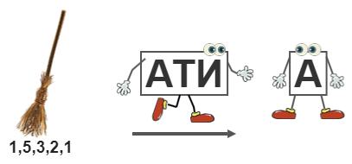

Slide 3
Прочти тему урока
В | Р | С | С | К | Е | Ц | Г | Л | К
56 | 48 | 12 | 14 | 63 | 42 | 64 | 16 | 4 | 7
Ч | Ы | Е | О | А | Р | А | О | Д | И
81 | 49 | 35 | 30 | 36 | 18 | 25 | 54 | 28 | 41
А | Р | Т | Н | Я | Ь | Д | Е | О | А
9 | 40 | 72 | 24 | 45 | 32 | 27 | 8 | 13 | 10
Н | И
50 | 31

Slide 4
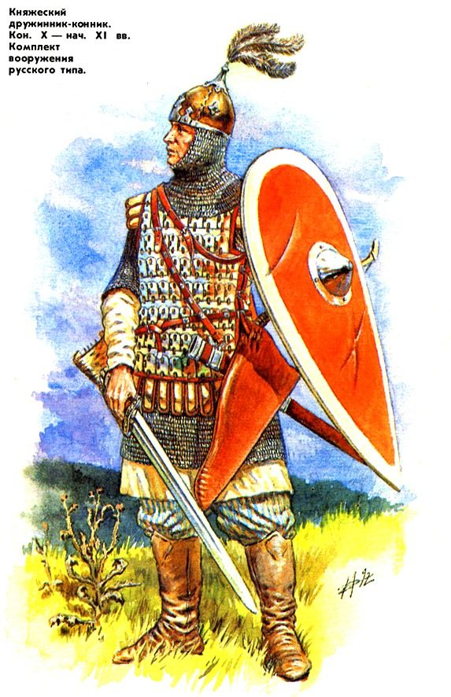
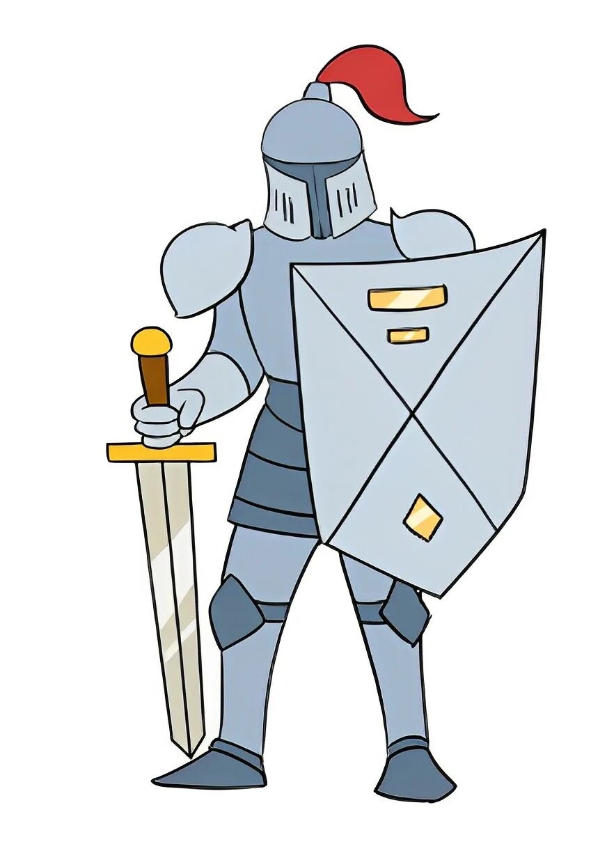
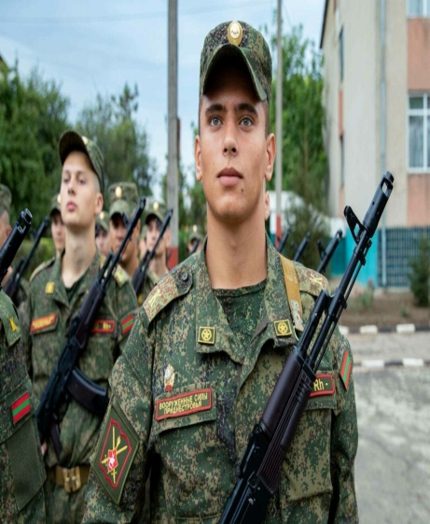
Тема урока:
«Вчера-рыцарь, сегодня- солдат. Какие они?»

Slide 6
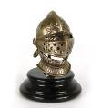
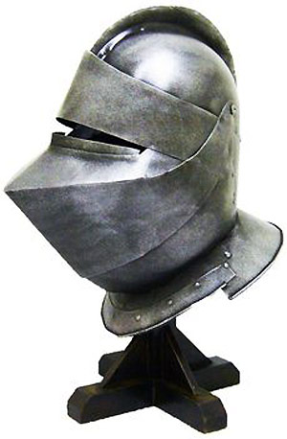
Шлем
Шлем - главнейшая часть рыцарских доспехов
Шлем - защитный головной убор из металла или кожи
Забрало - часть шлема, прикрывавшая лицо
Рыцарь не должен употреблять этого доблестного украшения головы на низкие, ничтожные деяния, а стараться увенчать его рыцарским венцом

Slide 7
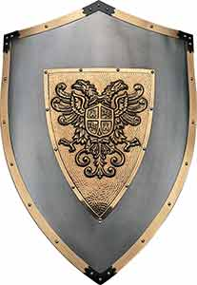
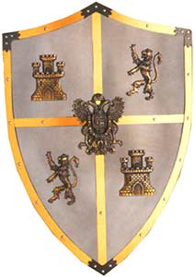
Щит
Щит прикрывал тело воина
Щит служил рыцарю, чтобы защищаться от вражеских ударов, чтобы отважно нападать на врагов
На щите располагался родовой герб - награда доблестей предков
Рыцарь должен был умножить славу своего рода и прибавить к гербу праотцев какой-нибудь символ
Щиты из дерева, плетеных прутьев, кожи оковывали бронзой, железом.
Формы щитов: круглые, овальные, прямоугольные, треугольные, часто с изогнутой плоскостью.

Slide 8
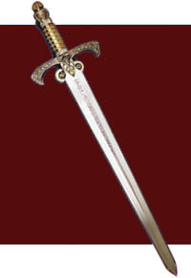
Меч
Меч имеет вид креста
Меч - атрибут правосудия (получая его, рыцарь обязуется быть всегда правосудным)
Меч освящался духовенством
Мечам давали собственные имена
Длина его клинка - 75-80 (90) см
Ширина - 5 см
Длина рукояти – 10 см

Slide 9
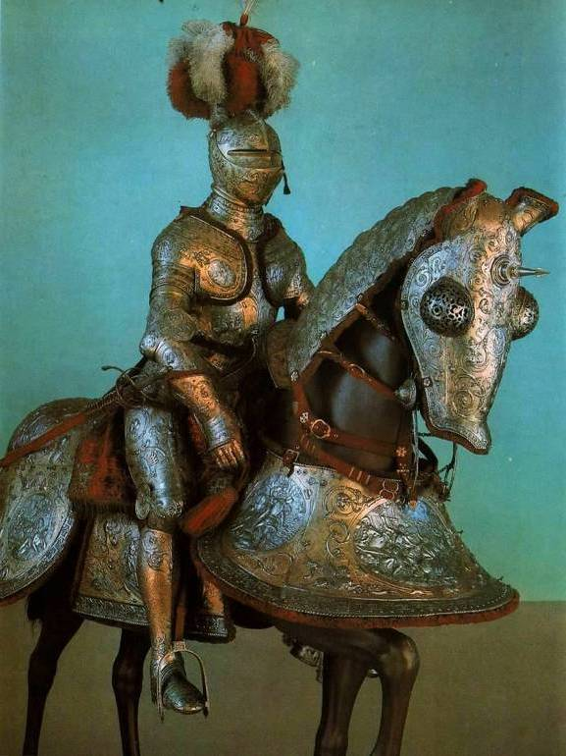
Боевой конь
Неизменный спутник рыцаря
Помесь арабского скакуна и рейнского тяжеловоза
Конская броня не менее сложная для изготовления и более дорогая, чем рыцарские латы
Конский доспех состоял из наголовника с ушными трубками и глазными отверстиями, латного шарфа и накрупника
Металлические части брони покрывали роскошной гравировкой и чеканкой

Slide 10
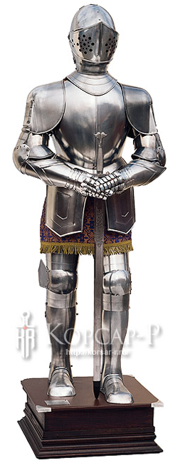
Латы (панцирь)
Латы - вид доспеха для защиты от поражения холодным, а позже и огнестрельным оружием
Латы - защитное вооружение из 2 металлических пластин (в древности из войлока и кожи), выгнутых по форме спины и груди и соединенных пряжками на плечах и боках
Латы означают, что рыцарское сердце должно быть недоступной порокам крепостью

Slide 11
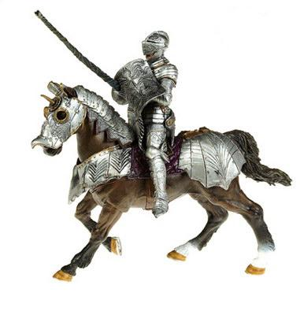
Сколько стоило рыцарское вооружение?
Снаряжение было весьма дорогим.
Комплект вооружения вместе с конем стоил:
40 солидов или
45 коров или
15 кобылиц или
5 760 пшеничных караваев

Slide 12
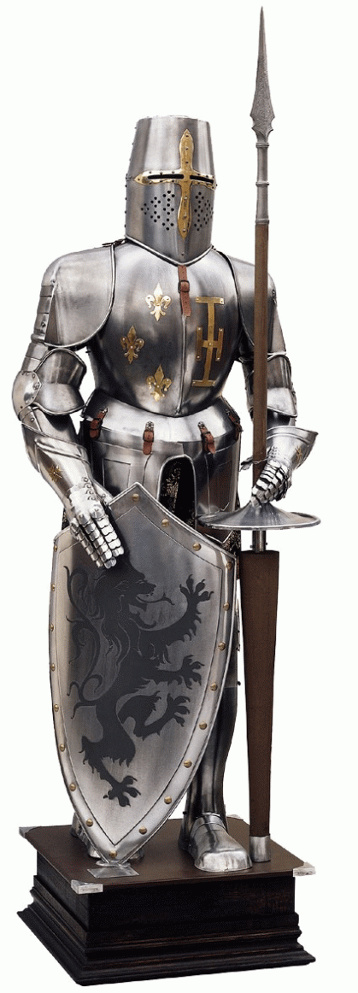
Тяжелы ли доспехи рыцаря?
Задача
Доспехи средневекового рыцаря весят 27, 5 кг, а щит на
16, 7 кг легче доспехов. Шлем легче щита на 6,3 кг, а кольчуга тяжелее шлема на 2,5 кг.
Какова масса полного вооружения рыцаря.

Slide 14
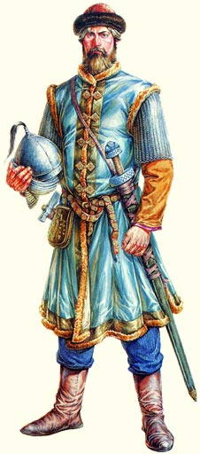
Княжеский муж»
Воин Киевской Руси – дружинник, представитель княжеской дружины, княжеский муж. Человек более близкий к князю.
Дружина делилась на старшую и младшую.
Происхождение лиц, составлявших княжескую дружину, не имело существенного значения; более важны были личные качества

Slide 15
Кольчуга
Кольчуга — доспехи в виде рубахи, составленной из продетых друг в друга железных колец. Кольчуга защищала от поражения холодным оружием.
Кольчуги составлялись не менее чем из двадцати тысяч колец и требовалось 600 м проволоки для её изготовления.
Древнерусская кольчуга отличалась от западноевропейской. Русские кольчуги были около 70 см длиной, имели ширину в поясе примерно 50 см, длина рукава составляла 25 см – до локтя.

Slide 16
Шлем
Ранние шлемы на Руси существенно различались в деталях. Первый склепан из двух половин, соединенных ободом внизу и такой же ширины полосой металла вдоль темени.
Второй шлем был склепан из четырех треугольных пластин, соединенных навершием, ободом и четырьмя вертикальными полосами на стыках. Он имел надбровные выкружки, переходящие в наносник. Все скрепляющие полосы позолочены и по краю вырезаны зубцами и выкружками, имеют просечки в виде сердечка.

Slide 17
ЩИТЫ
Известно, что щиты существовали различных форм (круглые, трапециевидные щиты и т. д. Щиты делались из железа, дерева, камыша, кожи.
Окраска щита могла быть самой различной, но красному цвету на протяжении всего бытования русских доспехов отдавалось явное предпочтение.

Slide 18
Оружие
Оружие древнерусского воина состояло из копий, дротиков, боевых топоров и луков, мечей. Прикрывались же они большими овальными щитами.

Slide 19
Подсчитай Вес доспехов дружинника
?
Уравнение
350 : ( х + 8 ) = 25

Slide 20
Попробуйте представить себя художником.
Подпишите виды вооружений средневекового рыцаря и княжеского дружинника

Slide 21
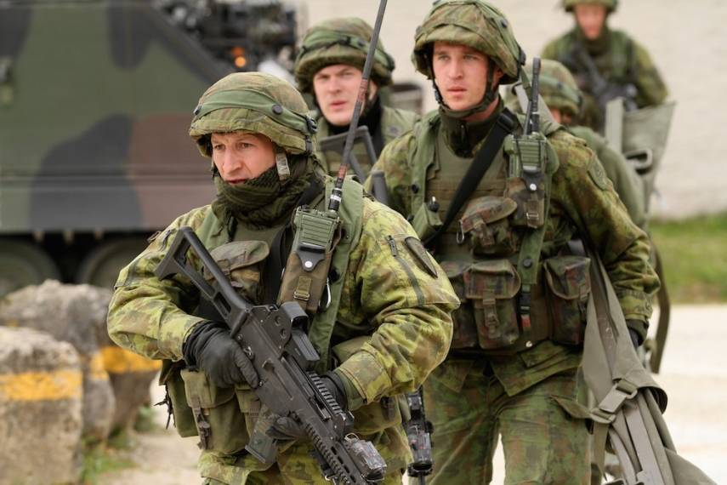
Современный
Солдат
Какой он?

